Slide 1
Інформаційний
БРЕЙН - РИНГ
9 клас

Slide 2
1 тур.
Ерудити
2 тур.
Складачі
3 тур.
З півслова...
4 тур.
Розшифруй..
5 тур.
Аукціон
6 тур.
Так чи ні
7 тур.
Ребуси
8 тур.
Веселі нотки
Notes:
Через кнопки переходимо до слайдів з позначенням відповідного етапу гри

Slide 3
1 тур.
Ерудити
1)
1
2
3
4
5
Відповіді
2)
1
2
3
4
5
Відповіді
3)
1
2
3
4
5
Відповіді

Slide 4
Умовний оператор
if <умова>: <команда>
відповідає алгоритмічній конструкції
1
А)повне розгалуження
A) =$B$2+C4
A) =$B$2+C4
A) =$B$2+C4
A) =$B$2+C4
A) =$B$2+C4
B
B)неповне розгалуження
C)послідовне розгалуження
C) =$D$3+C4
C) =$D$3+C4
C) =$D$3+C4
C) =$D$3+C4
C) =$D$3+C4
Варіанти
Варіанти
Варіанти
Варіанти
Варіанти
Варіанти

Slide 5
Визначте значення змінної b,
якщо початкове значення a=2 :
2
b=4
b = 0 if а%10 <3: b = a*2 elif а%10 <= 5: b = a+10 elif а%10 <= 7: b = a*10
Програма

Slide 6
Вибери послідовність чисел,
яку надрукує оператор циклу:
for x in range(2,10,2):
print(x)
3
A) 0 1 2 3 4 5
A) =$B$2+C4
A) =$B$2+C4
A) =$B$2+C4
A) =$B$2+C4
A) =$B$2+C4
B
B) 2 4 6 8
B) =$B$3+E4
B) =$B$3+E4
B) =$B$3+E4
B) =$B$3+E4
B) =$B$3+E4
C) 0 2 4 6 8
C) =$D$3+C4
C) =$D$3+C4
C) =$D$3+C4
C) =$D$3+C4
C) =$D$3+C4
Варіанти
Варіанти
Варіанти
Варіанти
Варіанти
Варіанти

Slide 7
Значення змінної s після виконання
фрагменту програми:
4
s=12
s=0
x=2
while x<5:
x=x+1
s=s+x
print(s)
Програма

Slide 8
Запишіть результат виконання операцій:
5
[1,2,3,4]
>>> a = [1, 2, 3]
>>> a.append(4)
print(a)
Програма

Slide 9
1)
Перевірка
1
2
3
4
5
B
4
B
12
[1,2,3,4]
Notes:
При натисненні на кнопки 1, 2, 3, 4, 5 – з’являються відповіді на питання картки
Для візуалізації питань команди для всієї аудиторії необхідно натиснути на кнопку «Перевірка»

Slide 10
1
Оберіть правильний запис імені списку
A) =$B$2+C4
A) =$B$2+C4
A) =$B$2+C4
A) список
A) =$B$2+C4
A) =$B$2+C4
C
B) =$B$3+E4
B) =$B$3+E4
B) =$B$3+E4
B) 1_list
B) =$B$3+E4
B) =$B$3+E4
C) =$D$3+C4
C) =$D$3+C4
C) =$D$3+C4
C) list_3
C) =$D$3+C4
C) =$D$3+C4
Варіанти
Варіанти
Варіанти
Варіанти
Варіанти
Варіанти

Slide 11
Як записується список з заданою кількістю
елементів? Так чи ні?
2
Tак
spysok=[5, 8, 0, -5, -2, 10, -7]
Перевірка

Slide 12
3
Маємо список з іменем tab, який
складається з 10 елементів.
Оберіть правильний запис імені елементу
з четвертим індексом
A) tab=4
A) =$B$2+C4
A) =$B$2+C4
A) =$B$2+C4
A) =$B$2+C4
A) =$B$2+C4
C
B) tab”4”
B) =$B$3+E4
B) =$B$3+E4
B) =$B$3+E4
B) =$B$3+E4
B) =$B$3+E4
C) tab[4]
C) =$D$3+C4
C) =$D$3+C4
C) =$D$3+C4
C) =$D$3+C4
C) =$D$3+C4
Варіанти
Варіанти
Варіанти
Варіанти
Варіанти
Варіанти

Slide 13
4
Відомо, що індекс останнього елемента 10.
Скільки елементів є у списку?
11
Перевірка

Slide 14
Який розділовий знак між елементами списку
А=input().split()
5
пропуск
Перевірка

Slide 15
2)
Перевірка
1
2
3
4
5
C
Tак
C
11
пропуск

Slide 16
Оберіть запис списку з іменем Х,
що складається з елементів дійсного типу:
1
A) X=[float(i) for i in input().split()]
A
B) X=[int(i) for i in input().split()]
C) X=[str(i) for i in input().split()]
Варіанти
Варіанти
Варіанти
Варіанти
Варіанти
Варіанти

Slide 17
Дано список А=[ 1, 3, 4, 5, 6, 3].
Який отримаємо результат від функції?
2
2
a.count(3)
Перевірка

Slide 18
Для виведення списку А в один рядок
з пробілами використовують запис:
3
A) print(A)
A) =$B$2+C4
A) =$B$2+C4
A) =$B$2+C4
A) =$B$2+C4
A) =$B$2+C4
С
B) for i in A: print(i)
B) =$B$3+E4
B) =$B$3+E4
B) =$B$3+E4
B) =$B$3+E4
B) =$B$3+E4
C) =$D$3+C4
C) =$D$3+C4
C) =$D$3+C4
C) =$D$3+C4
C) =$D$3+C4
C) for i in A: print(i, end=‘ ‘)
Варіанти
Варіанти
Варіанти
Варіанти
Варіанти
Варіанти

Slide 19
Дано список А=[ 1, 3, 4, 5].
Який отримаємо результат від функції?
4
[1, 3, 4, 5, 7]
A.append(7)
print(A)
Перевірка

Slide 20
Дано список А=[ 1, 3, 4, 5, 6, 7].
Який отримаємо результат від функції?
5
6
len(A)
Перевірка

Slide 21
3)
Перевірка
1
2
3
4
5
A
2
C
[1,3,4,5,7]
6

Slide 22
2 тур.
Складачі
Програмування
Notes:
Команди повинні скласти якомога більше слів з букв слова ПРОГРАМУВАННЯ.

Slide 23
3 тур.
З півслова...

Slide 24
1
Позначення порожнього списку
……………….
[]
2
Перевірка наявності
елементів у списку
……………….
in
Notes:
Щоб переглянути правильну відповідь натисніть на прямокутники 1 та 2

Slide 25
1
Команда додавання
елементу у список
……………….
append
2
Команда видалення
значень зі списку
……………….
del
Notes:
Щоб переглянути правильну відповідь натисніть на прямокутники 1 та 2

Slide 26
1
Команда виведення
на екран списку
……………….
print
2
Знак об’єднання
двох списків
……………….
+
Notes:
Щоб переглянути правильну відповідь натисніть на прямокутники 1 та 2

Slide 27
1
З якої цифри починається
нумерація списку
……………….
0
2
Видалення елемента
списку за значення
……………….
remove
Notes:
Щоб переглянути правильну відповідь натисніть на прямокутники 1 та 2

Slide 28
1
Сукупність елементів, в якій
не вказується тип
елементів та їх кількість.
список
2
Відомо, що індекс останнього
елемента 10.
Скільки елементів у списку?
……………….
11
Notes:
Щоб переглянути правильну відповідь натисніть на прямокутники 1 та 2

Slide 29
1
Який розділовий знак між
елементами списку
А=input().split()
……………….
пропуск
2
Для знаходження довжини списку
використовують функцію
……………….
len()
Notes:
Щоб переглянути правильну відповідь натисніть на прямокутники 1 та 2
Чтобы посмотреть правильный ответ нажмите на прямоугольники 1 и 2

Slide 30
1
Для знаходження кількості
заданих елементів у списку
……………….
count()
2
Модуль для підключення
випадкових чисел
……………….
random
Notes:
Щоб переглянути правильну відповідь натисніть на прямокутники 1 та 2

Slide 31
1
Вираз, який задає порядок
обчислення
……………….
формула
2
Цикл з умовою
……………….
while
Notes:
Щоб переглянути правильну відповідь натисніть на прямокутники 1 та 2

Slide 32
1
Знак, який використовується
для запису десяткового дробу в Python
……………….
крапка
2
Цикл з лічильником
……………….
for
Notes:
Щоб переглянути правильну відповідь натисніть на прямокутники 1 та 2

Slide 33
4 тур.
Розшифруй анаграму
С
И
П
С
К
О
Відповідь

Slide 34
4 тур.
Розшифруй анаграму
М
Л
У
Р
О
Ф
А
Відповідь

Slide 35
4 тур.
Розшифруй анаграму
И
Л
Е
В
Ч
А
Н
И
Відповідь

Slide 36
4 тур.
Розшифруй анаграму
О
Л
Д
Н
С
О
В
П
І
І
С
Ь
Т
Відповідь

Slide 37
4 тур.
Розшифруй анаграму
В
А
Я
У
Н
Д
Е
А
Р
Н
Г
Відповідь

Slide 38
4 тур.
Розшифруй анаграму
Е
Д
Н
І
С
К
Відповідь

Slide 39
5 тур.
Аукціон
Назвати терміни з програмування,
що містять букву
К

Slide 40
6 тур.
Так чи ні
1)
1 команда
1 команда
2)
2 команда
2 команда
3)
3 команда
3 команда

Slide 41
1 команда
Список –це набір фіксованої
кількості однотипних елементів
Ні
Так
Мінімальним елементом списку
[1, -3, 4, 8,-1, 0] є нуль.
Ні
Так
Результат функції
len(«слово») дорінює 7.
Ні
Так

Slide 42
2 команда
. Індекс в одновимірному списку
позначає кількість елементів
масиву
Ні
Так
Максимальним елементом списку
[1, -3, 4, 8, -1, 0] є 1.
Ні
Так
Результат виконання функції
a=‘Hello, World’
a.lower дорівнює ‘hello, world’
Ні
Так

Slide 43
3 команда
Як список можна описати оцінки
учня з інформатики, які він
отримав протягом семестру
Ні
Так
Індекс максимального елемента
списку [1, -3, 4, 8, -1, 0]
дорівнює три.
Ні
Так
Рядки мають власний тип float
Ні
Так

Slide 44
1команда
Задача про знаходження
найбільшого елемента списку відноситься
до задач на пошук у списку елемента
із заданою властивістю
Ні
Так
Індекс мінімального елемента
Списку [1, -3, 4, 8, -1, 0] дорівнює два.
Ні
Так
Функція, що виводить рядок
в зворотньому порядку - remove
Ні
Так

Slide 45
2 команда
Задача про подвоєння значень
елементів списку відноситься до
задач на змінювання значень елементів списку
Ні
Так
Сума мінімального та максимального
елементів списку [ 1, -3, 4, 8, -1, 0]
Дорівнює 12
Ні
Так
Рядки мають власний тип даних string.
Ні
Так

Slide 46
3 команда
Команда random.randint
означає випадкове ціле число
Ні
Так
Добуток мінімального та
максимального елементів
списку [1, -3, 4, 8, -1, 0] дорівнює 24.
Ні
Так
Нумерація елементів списку
починається з одиниці.
Ні
Так

Slide 47
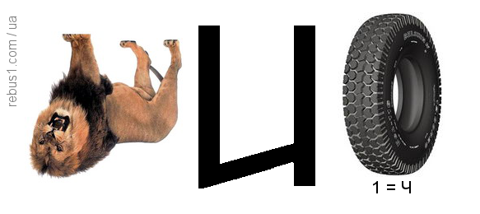
Ребуси
7 тур.
ВЕЛИЧИНА
Відповідь

Slide 48
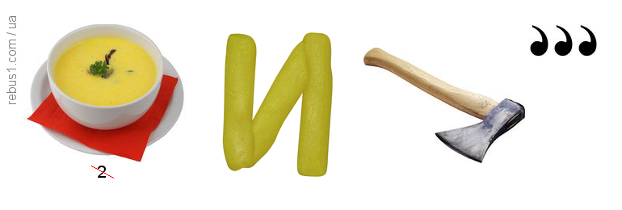
Ребуси
7 тур.
СПИСОК
Відповідь

Slide 49
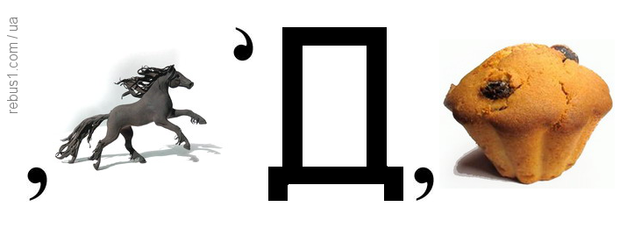
Ребуси
7 тур.
ІНДЕКС
Відповідь

Slide 50
Ребуси
7 тур.
ФОРМУЛА
Відповідь

Slide 51
Ребуси
7 тур.
ФУНКЦІЯ
Відповідь

Slide 52
Ребуси
7 тур.
ЕЛЕМЕНТ
Відповідь

Slide 53
Ребуси
7 тур.
ПОСЛІДОВНІСТЬ
Відповідь

Slide 54
Ребуси
7 тур.
ПАЙТОН
Відповідь

Slide 55
Ребуси
7 тур.
ДІАПАЗОН
Відповідь

Slide 56
8 тур.
Веселі нотки
Назвіть пісню, в якій є терміни
з інформатики
Підсумки

Slide 57
Підведення
підсумків

